Slide 1

BÀI: 10
PHÉP NHÂN PHÂN SỐ

Slide 2
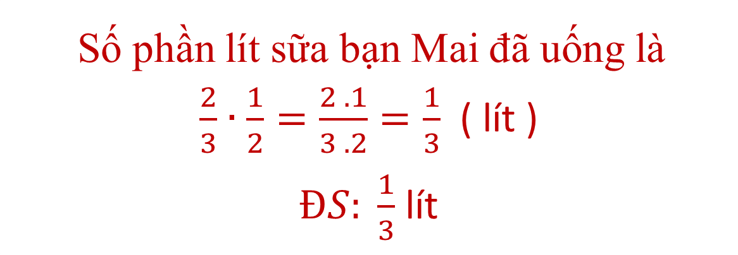
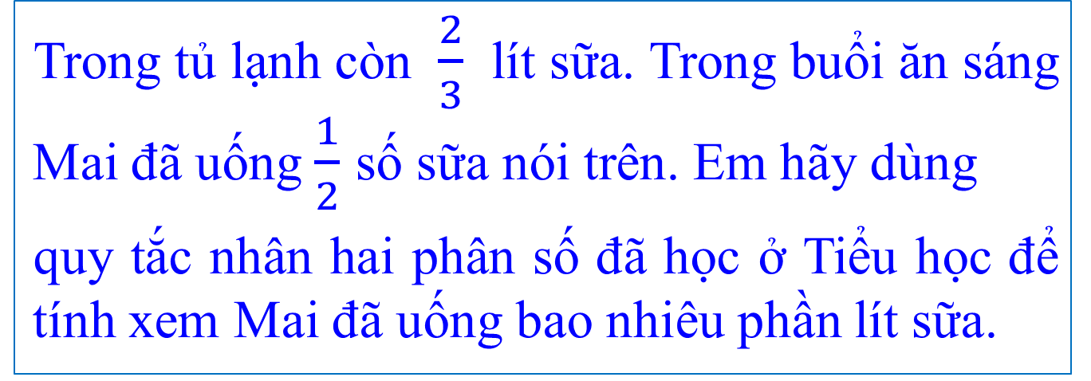
Học sinh làm bài tập sau:
Trong tủ lạnh còn $\frac{2}{3}$ lít sữa. Trong buổi ăn sáng Mai đã uống $\frac{1}{2}$ số sữa nói trên. Em hãy dùng
quy tắc nhân hai phân số đã học ở Tiểu học để tính xem Mai đã uống bao nhiêu phần lít sữa.
Số phần lít sữa bạn Mai đã uống là
$\frac{2}{3}∙\frac{1}{2}=\frac{2 . 1}{3 . 2}=\frac{1}{3}$ ( lít )
$ĐS: \frac{1}{3}$ lít

Slide 3
TUẦN: 28
TIẾT: 84
BÀI: 10
PHÉP NHÂN PHÂN SỐ
Ngày dạy: 12/03/2018

Slide 4
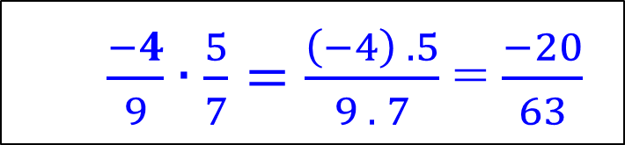
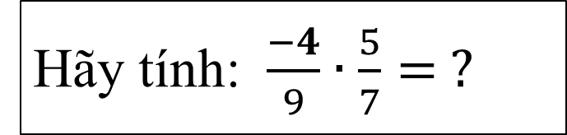

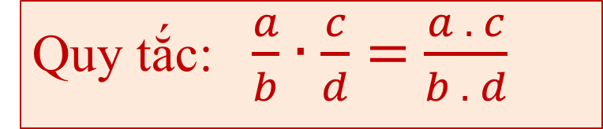
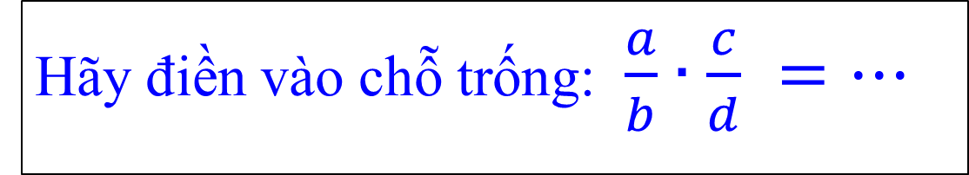
Hãy tính: $\frac{−4}{9}∙\frac{5}{7}= ?$
1/ Quy tắc: Sgk/36
Quy tắc trên vẫn đúng đối với phân số
có tử và mẫu là các số nguyên.
Ví dụ 1: Thực hiện phép tính
a/
$\frac{−4}{9}∙\frac{5}{7}=\frac{\left(−4\right) . 5}{9 . 7}$ = $\frac{−20}{63}$
Hãy điền vào chỗ trống: $\frac{a}{b}∙\frac{c}{d} =…$
$=$ $\frac{a . c}{b . d}$
Quy tắc: $\frac{a}{b}∙\frac{c}{d}=$ $\frac{a . c}{b . d}$

Slide 5
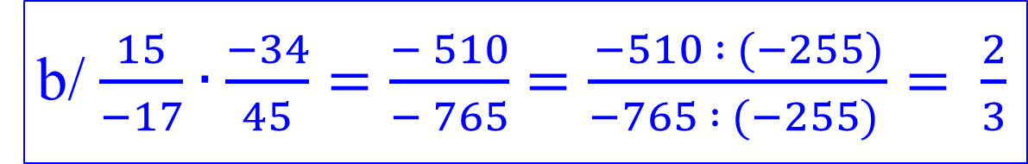
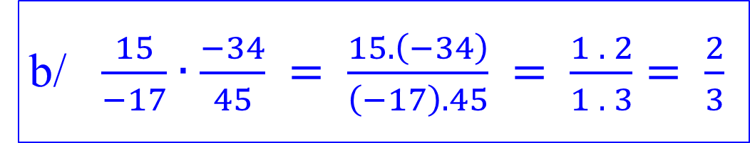
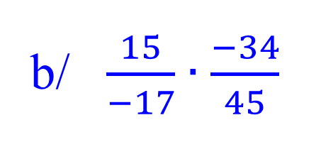
Ví dụ 1: Thực hiện phép tính
Cách 1:
b/ $\frac{15}{−17}∙\frac{−34}{45}$
b/ $\frac{15}{−17}∙\frac{−34}{45} = \frac{15.\left(−34\right)}{\left(−17\right).45}$ $= \frac{1 . 2}{1 . 3}= \frac{2}{3}$
Cách 2:
b/ $\frac{15}{−17}∙\frac{−34}{45}=\frac{− 510}{− 765}$ $=\frac{−510 : (−255)}{−765 : (−255) }= \frac{2}{3}$
UCLN(510,765) = 255

Slide 6
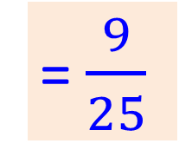


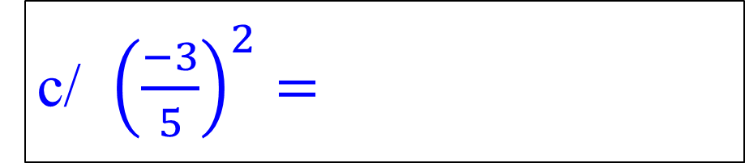
Hãy nhắc lại công thức: a.a =
$$=a^{2}$$
c/ ${\left(\frac{−3}{5}\right)}^{2}=$
$$\frac{−3}{5}∙\frac{−3}{5}$$
= $\frac{9}{25}$

Slide 7


Bình thực hiện phép tính: $\frac{3}{7}∙\frac{2}{7}=\frac{3.2}{7}=\frac{6}{7}$
Bạn nào đúng:
An thực hiện phép tính: $\frac{3}{7}∙\frac{2}{7}=\frac{6}{49}$
Bình cho rằng An đã thực hiện phép tính sai.
An không đồng ý!
Bình đúng hay An đúng?
An đúng
Bình sai

Slide 8
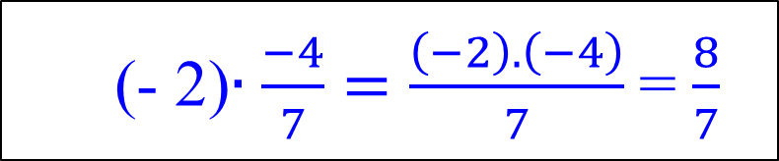
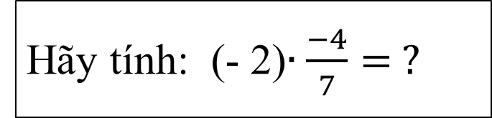

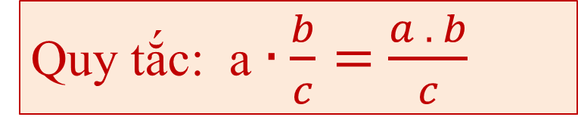
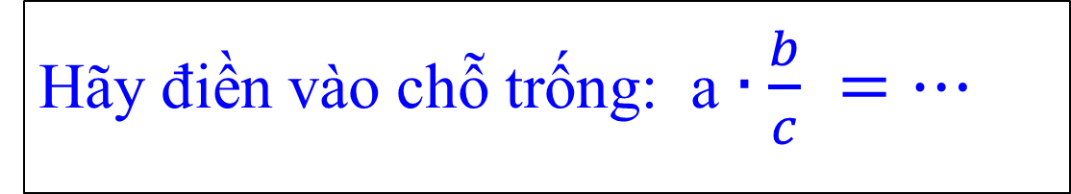
Hãy tính: (- 2)$∙\frac{−4}{7}= ?$
2/ Nhận xét: Sgk/36
Ví dụ 2: Thực hiện phép tính
(- 2)$∙\frac{−4}{7}=\frac{\left(−2\right).\left(−4\right)}{7}$ = $\frac{8}{7}$
a/
Hãy điền vào chỗ trống: a$∙\frac{b}{c} =…$
$=$ $\frac{a . b}{c}$
Quy tắc: a$∙\frac{b}{c}=$ $\frac{a . b}{c}$

Slide 9
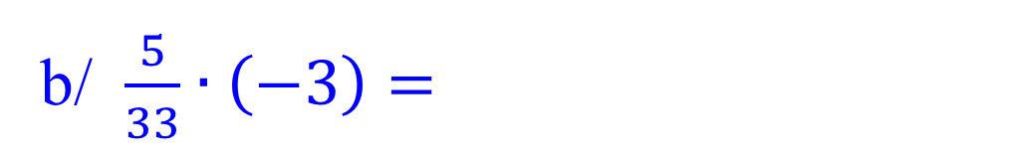
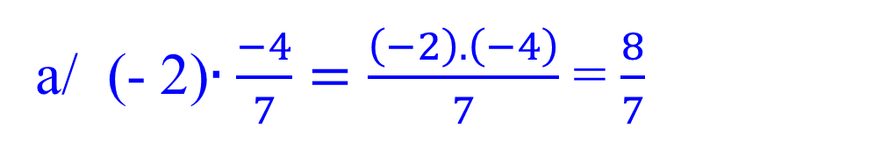
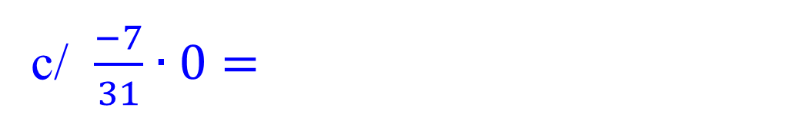
Ví dụ 2: Thực hiện phép tính
a/ (- 2)$∙\frac{−4}{7}=\frac{\left(−2\right).\left(−4\right)}{7}$ = $\frac{8}{7}$
b/ $\frac{5}{33}∙\left(−3\right)=$
c/ $\frac{−7}{31}∙0=$

Slide 10

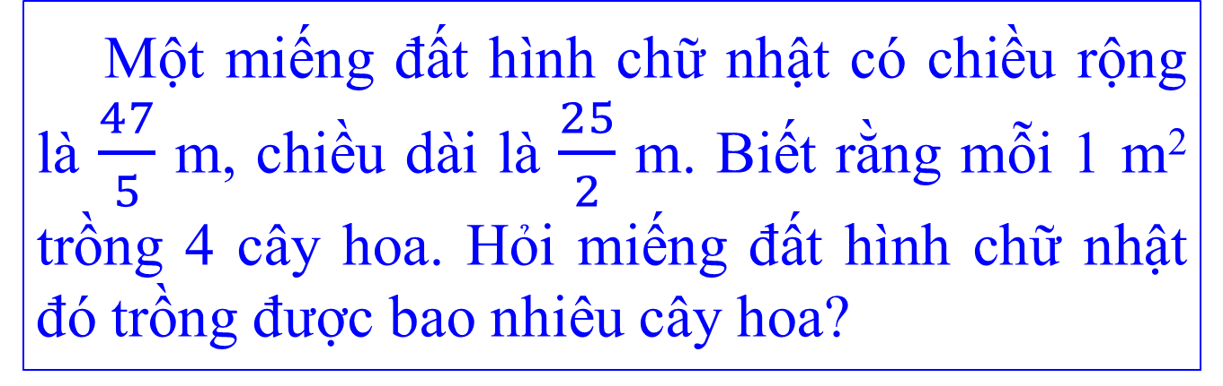
Một miếng đất hình chữ nhật có chiều rộng là $\frac{47}{5}$ m, chiều dài là $\frac{25}{2}$ m. Biết rằng mỗi 1 m² trồng 4 cây hoa. Hỏi miếng đất hình chữ nhật đó trồng được bao nhiêu cây hoa?
Bài tập:
Hoạt động nhóm

Slide 11
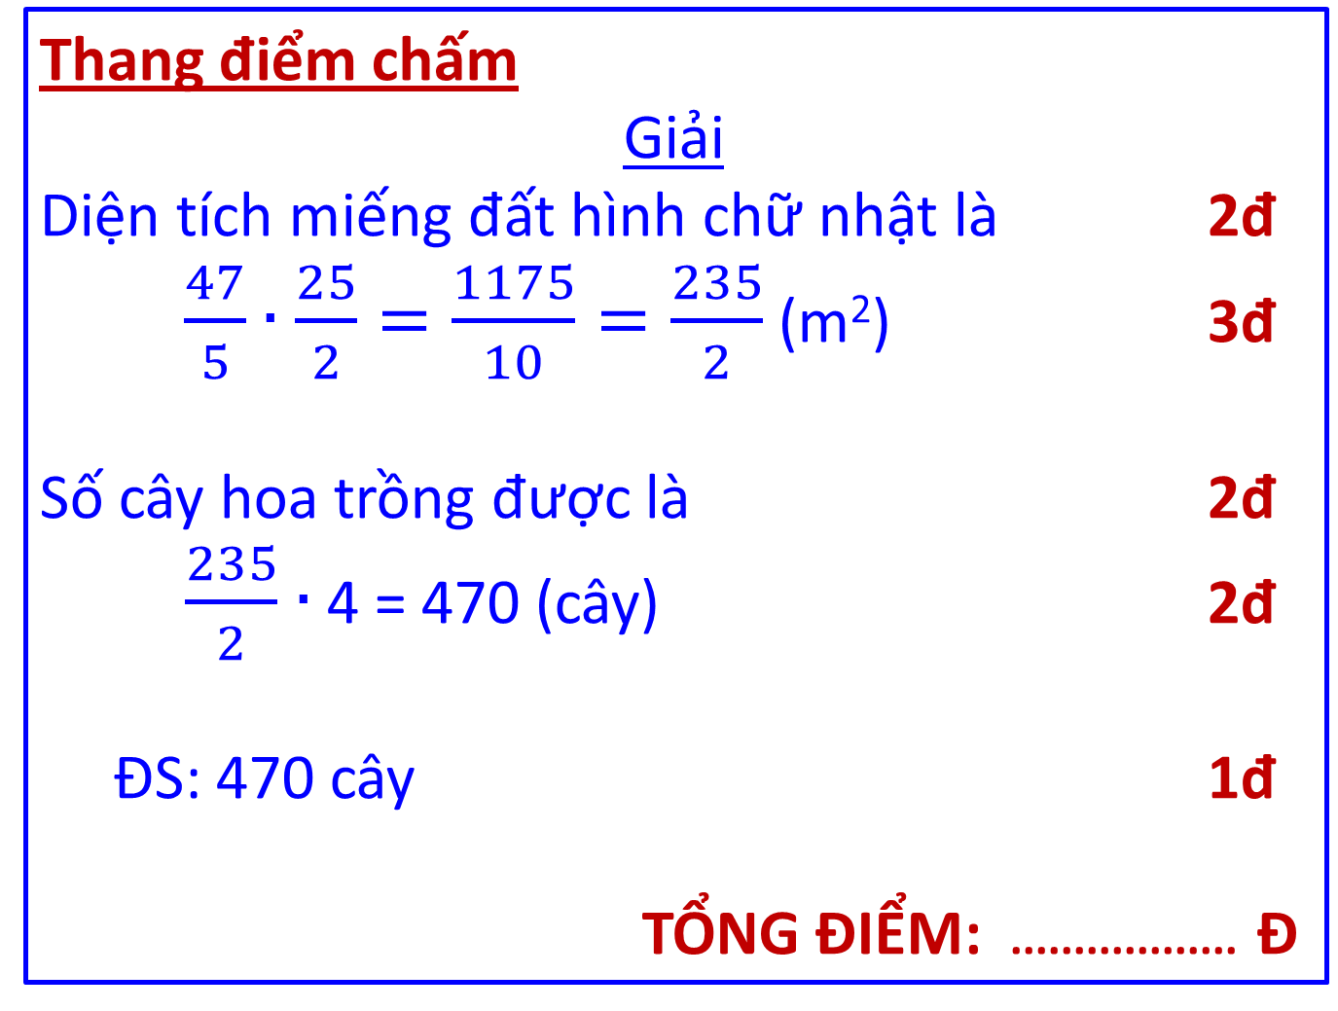
Thang điểm chấm
Giải
Diện tích miếng đất hình chữ nhật là 2đ
$\frac{47}{5}∙\frac{25}{2}=\frac{1175}{10}=\frac{235}{2}$ (m²) 3đ
Số cây hoa trồng được là 2đ
$\frac{235}{2}∙$ 4 = 470 (cây) 2đ
ĐS: 470 cây 1đ
TỔNG ĐIỂM: .................. Đ

Slide 12
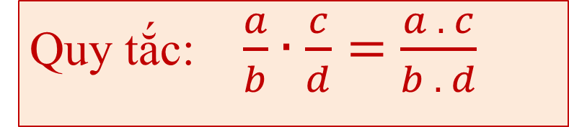
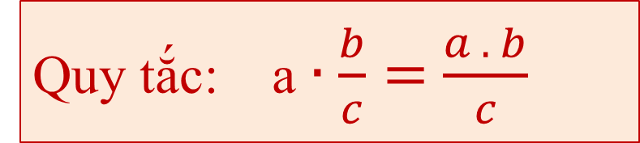
Quy tắc: a$∙\frac{b}{c}=$ $\frac{a . b}{c}$
NHẮC LẠI CÁC QUY TẮC
1/ Nhân hai phân số
Quy tắc: $\frac{a}{b}∙\frac{c}{d}=$ $\frac{a . c}{b . d}$
2/ Nhân số nguyên với phân số

Slide 13
- Xem lại các ví dụ đã giải trên lớp.
- Học thuộc quy tắc phép nhân phân số
- Làm các bài tập: 69/36 SGK và 71/37 SGK.
- Chuẩn bị bài mới: “Tính chất cơ bản của phép nhân phân số”.
Dặn dò về nhà:
HẾT

Slide 14
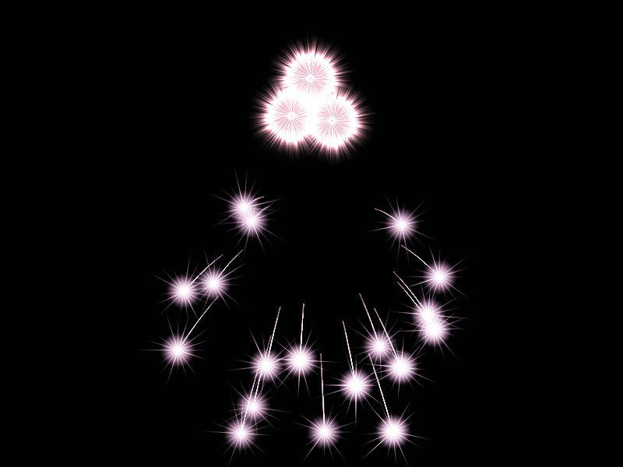

CÁM ƠN CÁC EM HỌC SINH LỚP 6A5
CHÂN THÀNH CÁM ƠN QUÝ THẦY CÔ DÀNH THỜI GIAN
ĐẾN THAM DỰ TIẾT THAO GIẢNG

